Slide 1
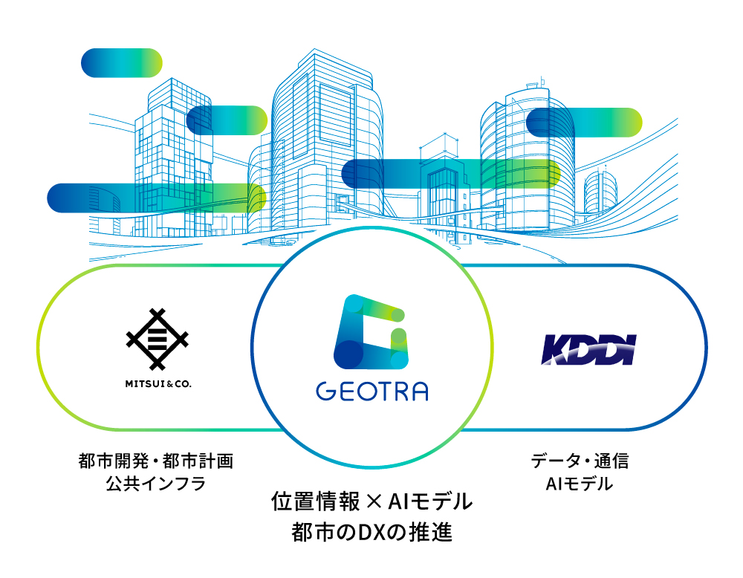
会社概要
データの力で、 社会を前に進める
位置情報ビッグデータ活用のプロフェッショナルとして、お客様の事業課題の解決に 貢献します。
GEOTRAは、世界中で多様なビジネスを手掛ける三井物産と、ビッグデータ 活用やDXに豊富な知見を持つKDDI の合弁会社です。親会社のネットワークやアセットもフルに活用しながら 成長に向けて推進しています。

